Slide 1
Secretaria de Políticas e Programas Estratégicos
Departamento Programas Temáticos
Coordenação-Geral de Ciências para Oceano e Antártica
PROANTAR:
Importância estratégica para o Brasil
Avanços científicos e operacionais
Desafios e perspectivas para o futuro
Andréa Cruz
Coordenadora-Geral de Ciências para Oceano e Antártica

Slide 2
Estrutura Organizacional
MCTI
SEXEC
Secretaria de Políticas e Programas Estratégicos – SEPPE
Secretaria de Desenvolvimento Tecnológico e Inovação
Secretaria de Ciência e Tecnologia para Transformação Digital
Secretaria de Ciência e Tecnologia para o Desenvolvimento Social
Departamento de Programas Temáticos - DEPTE
Coordenação-Geral de Ciências para Oceano e Antártica – CGOA
Coordenação-Geral de Bioeconomia, Ciências Exatas Ciências Humanas e Sociais
Coordenação-Geral de Ciências da Saúde, Biotecnológicas e Agrárias
Departamento para o Clima e Sustentabilidade

Slide 3
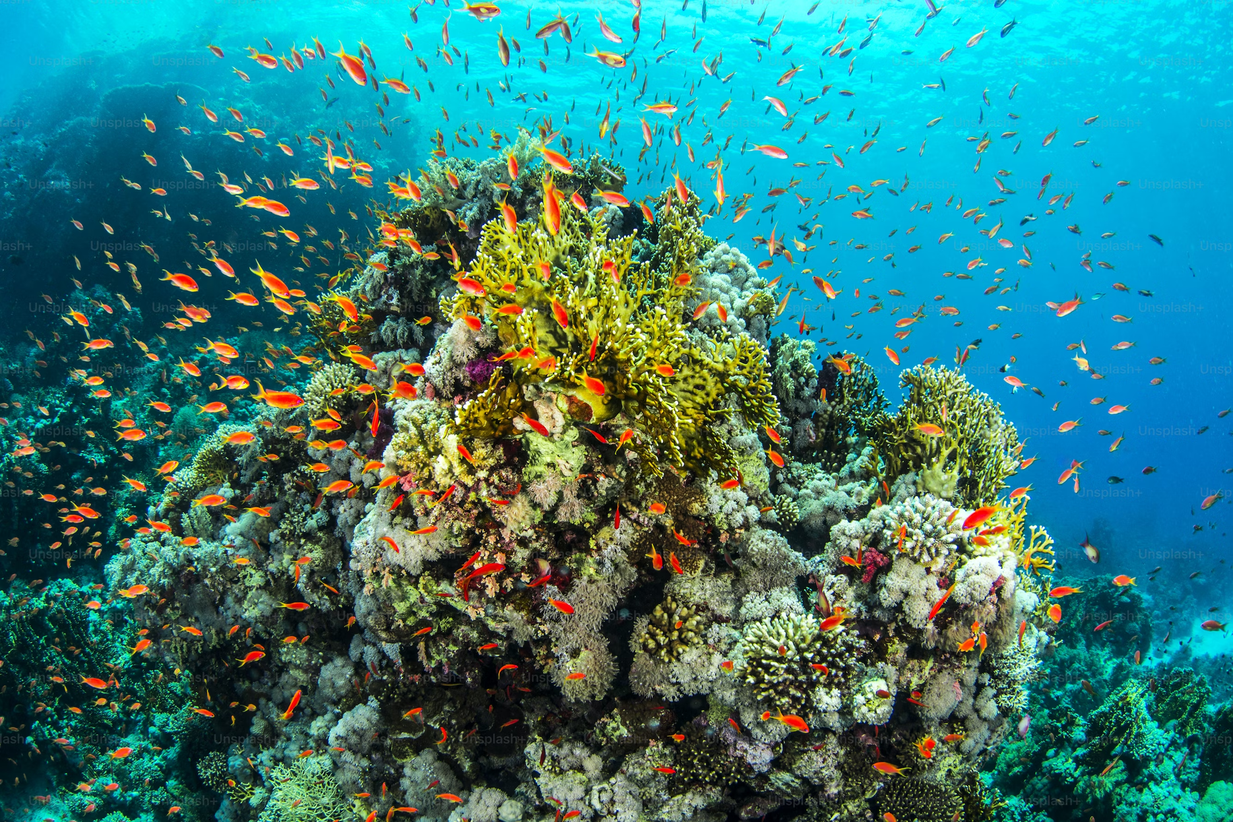
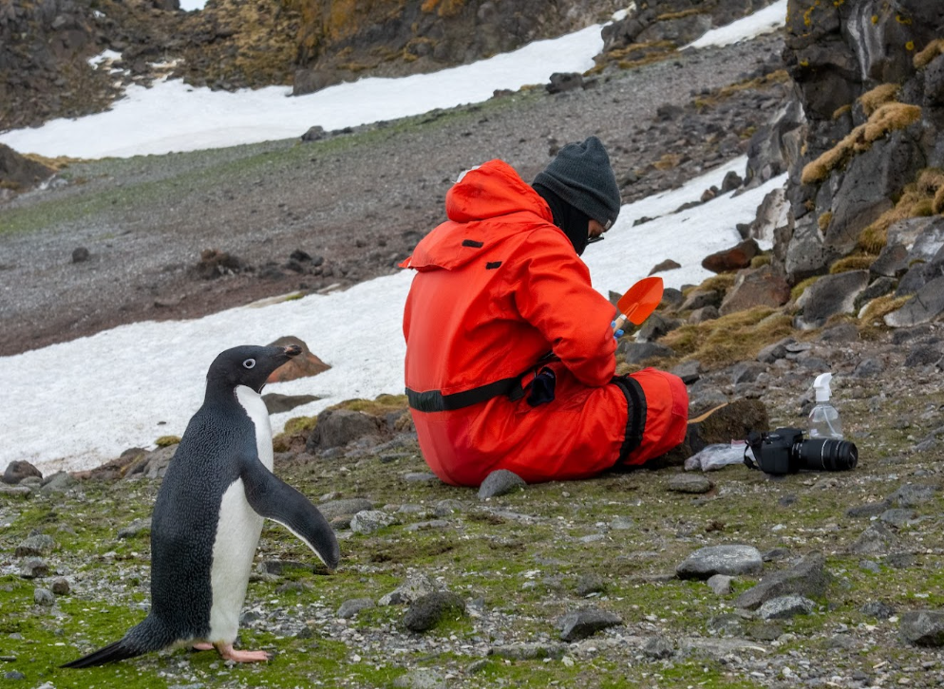

Ciências para Oceano e Antártica
Notes:
CGOA: gestão da ciência oceânica e Polar
Responsável pelas iniciativas:
Ciência no Mar: Produção de conhecimento para a conservação e uso sustentável do mar
Ciência Antártica: Apoio à ciência de excelência para manutenção do Brasil no Tratado Antártico
CND: Década da Ciência Oceânica para o Desenvolvimento Sustentável, coordenada pelo MCTI no Brasil
INPO: Contrato de gestão da organização social qualificada para a pesquisa marinha
Rede Oceano sem plástico: Rede de Especialistas em Oceanos Sem Plástico – MCTI - Fórum consultivo científico

Slide 4
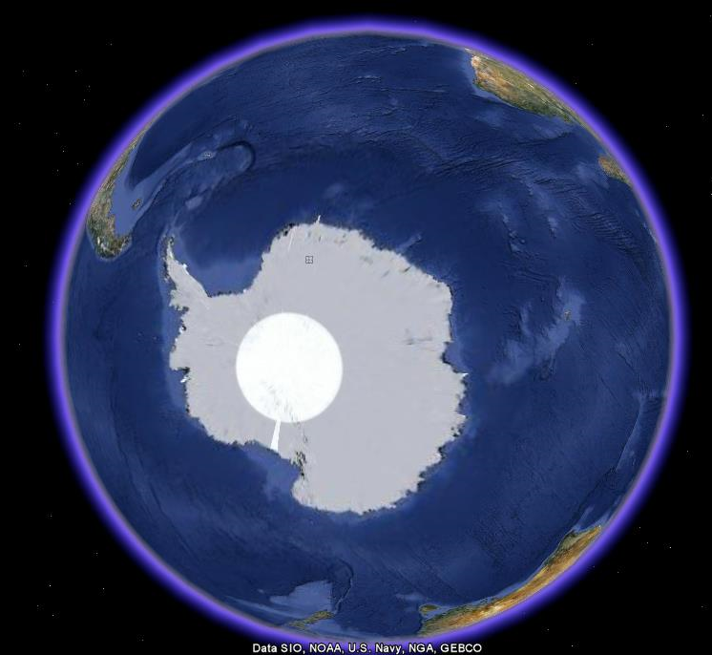
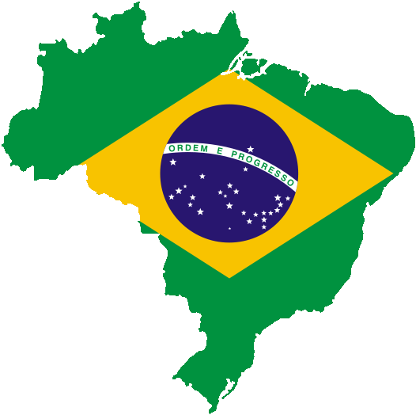
Por que estudar a Antártica?
14 milhões km²
98% da superfície é coberta por gelo
  maior espessura, 4.776 m
  espessura média, 2.160 m
90% do gelo do planeta
70% de toda a água doce
grande influência em nosso clima
Brasil
8,5 milhões Km²
Corrente Circumpolar Antártica

Slide 5
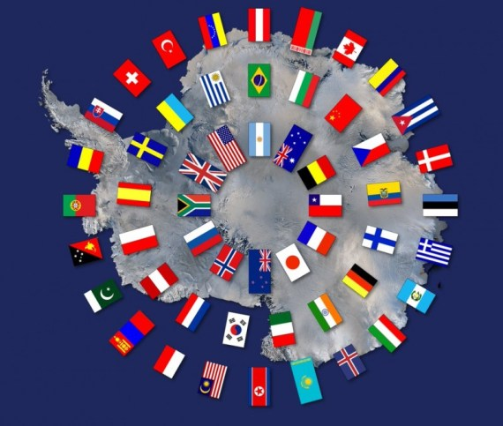
O Brasil na Antártica
Notes:
Tratado da Antártica: Assinado em 1959/vigor em 1961 por 12 países
Liberdade de pesquisa científica
Cooperação internacional
Preservação ecossistema antártico
O Tratado da Antártida - que regulamenta o uso do continente Antártico - foi firmado em 1º de dezembro de 1959 e envolveu países interessados em explorar ou pesquisar a região.
O Tratado torna a região Antártica uma RESERVA NATURAL CONSAGRADA À PAZ e À CIÊNCIA, e proíbe até 2047 a exploração econômica de seus recursos minerais.
O Brasil aderiu ao Tratado em 1975 e é membro Consultivo desde 1983, realizando substancial atividade científica na Antártica e, assim, integrando o grupo de países que atualmente decidem os rumos da Antártica. O segmento científico é, portanto, parte essencial para o processo mundial de tomada de decisões.

Slide 6
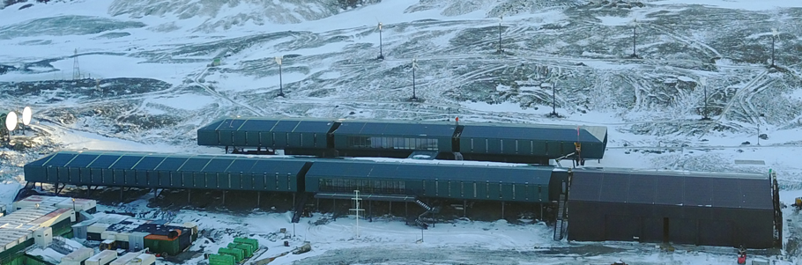
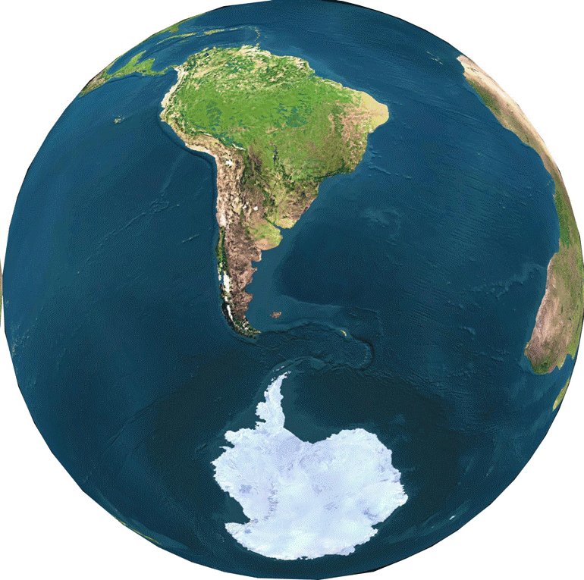
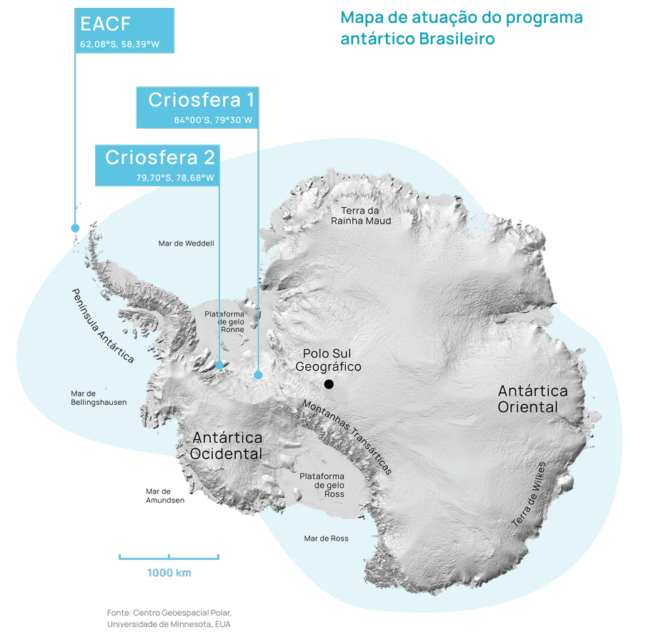
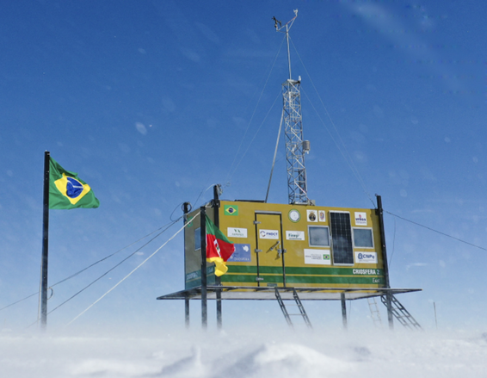
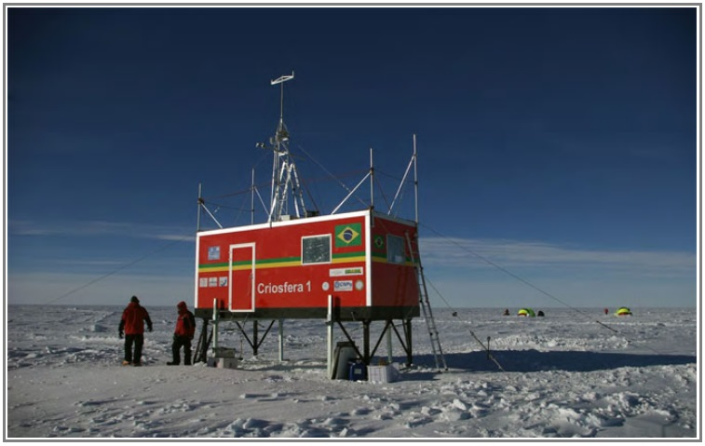
Presença brasileira na Antártica
Notes:
A Antártica está mais próxima dos brasileiros do que se imagina. A distância entre Porto Alegre, capital do Rio Grande do Sul, e a Estação Antártica Comandante Ferraz, base brasileira na Península Antártica é de 3.600 quilômetros. Em comparação, a distância entre a cidade gaúcha e Boa Vista, capital de Roraima, é de 3.789 km
Modulo Criosfera 1: 2500 km da EACF
Módulo Criosfera 2: cerca de 2000 km da EACF

Slide 7
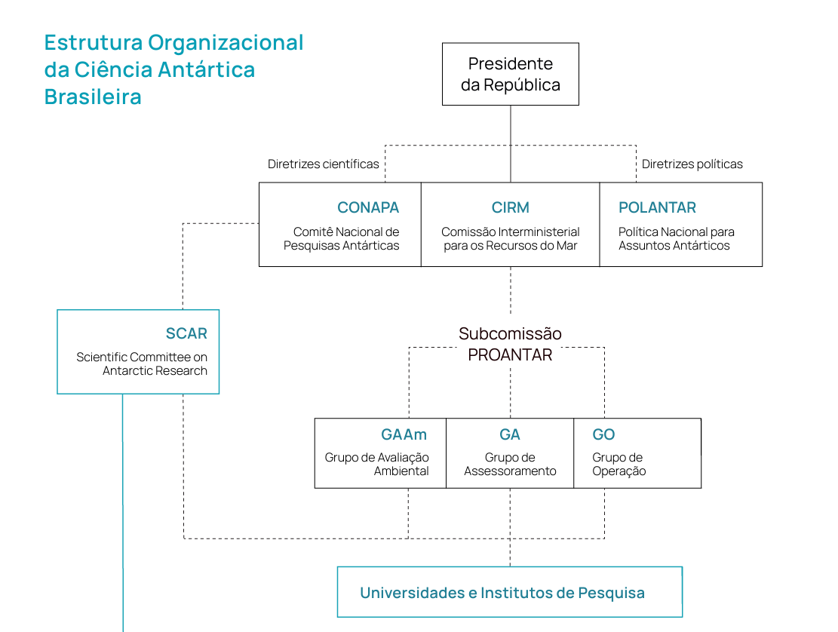
Sistema Antártico Brasileiro
Notes:
PROANTAR - Coordenado pela Marinha do Brasil, possui três segmentos:
Científico – coordenado pelo MCTI, responsável juntamente com CNPq
Logístico – responsabilidade da Secretaria da Comissão Interministerial para os Recursos do Mar – SECIRM
Ambiental - Grupo de Avaliação Ambiental do PROANTAR (GAAM), coordenado pelo Ministério do Meio Ambiente e Mudanças Climáticas - MMA

Slide 8

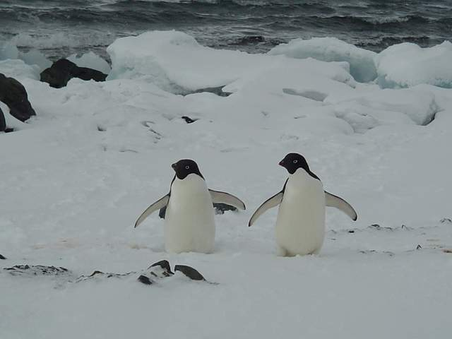
Comitê Científico sobre Pesquisa Antártica - SCAR
SCAR - Scientific Committee on Antarctic Research
Comitê consultivo ligado ao ISC – International Science Council
Brasil é membro pleno do SCAR desde 1984
Diretrizes para o Comitê Nacional de Pesquisas Antárticas (CONAPA)
Brasil no SCAR:
Visibilidade internacional à pesquisa antártica brasileira
Oportunidades de cooperação científica
Notes:
- Comitê Científico sobre Pesquisa Antártica - SCAR
O Comitê Científico sobre Pesquisa Antártica (Scientific Committee On Antarctic Research; sigla: SCAR) é um orgão interdisciplinar do Conselho Internacional de Ciência (ISC). Foi estabelecido em Fevereiro de 1958 para continuar a coordenação internacional das atividades científicas antárticas que tinham começado durante o Ano Geofísico Internacional de 1957-58. SCAR é encarregado de iniciar, desenvolver e coordenar a pesquisa científica na região antártica. A atividade científica do SCAR é conduzida por seus Grupos Científicos Permanentes. O SCAR também fornece aconselhamento científico às Reuniões Consultivas do Tratado Antártico e organizações sobre questões de ciência e conservação afetando a gestão da Antártica e o Oceano Antártico. Neste papel, o SCAR tem feito numerosas recomendações sobre grande variedade de assuntos, muitos dos quais têm sido incorporados aos instrumentos do Tratado Antártico.

Slide 9
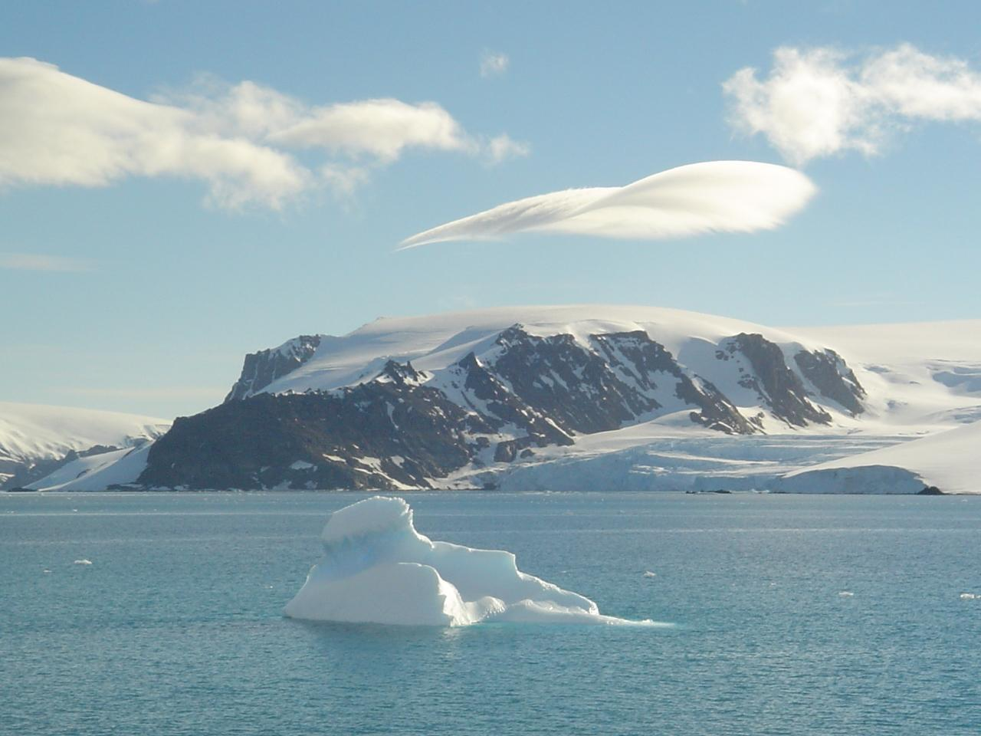
Atribuições MCTI para a ciência Antártica
Ciência Antártica MCTI
Decreto Nº 11.096/2022 – Polantar
Decreto nº 94.401/1987
Estimular a pesquisa de excelência sobre a Antártica, bem como suas conexões com o Oceano Atlântico e a América do Sul
A pesquisa científica é a atividade que assegura a permanência do Brasil na Antártica
Linhas Temáticas:
Gelo e Clima
Biodiversidade Antártica
Oceano Austral
Geologia e Geofísica
Alta Atmosfera
Ciências Humanas e Sociais
Saúde Polar
Notes:
DECRETO Nº 11.096, DE 15 DE JUNHO DE 2022
Institui a Política Nacional para Assuntos Antárticos

Slide 10
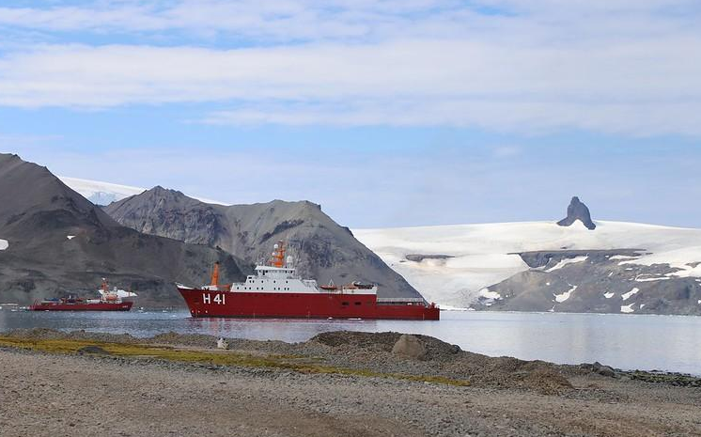
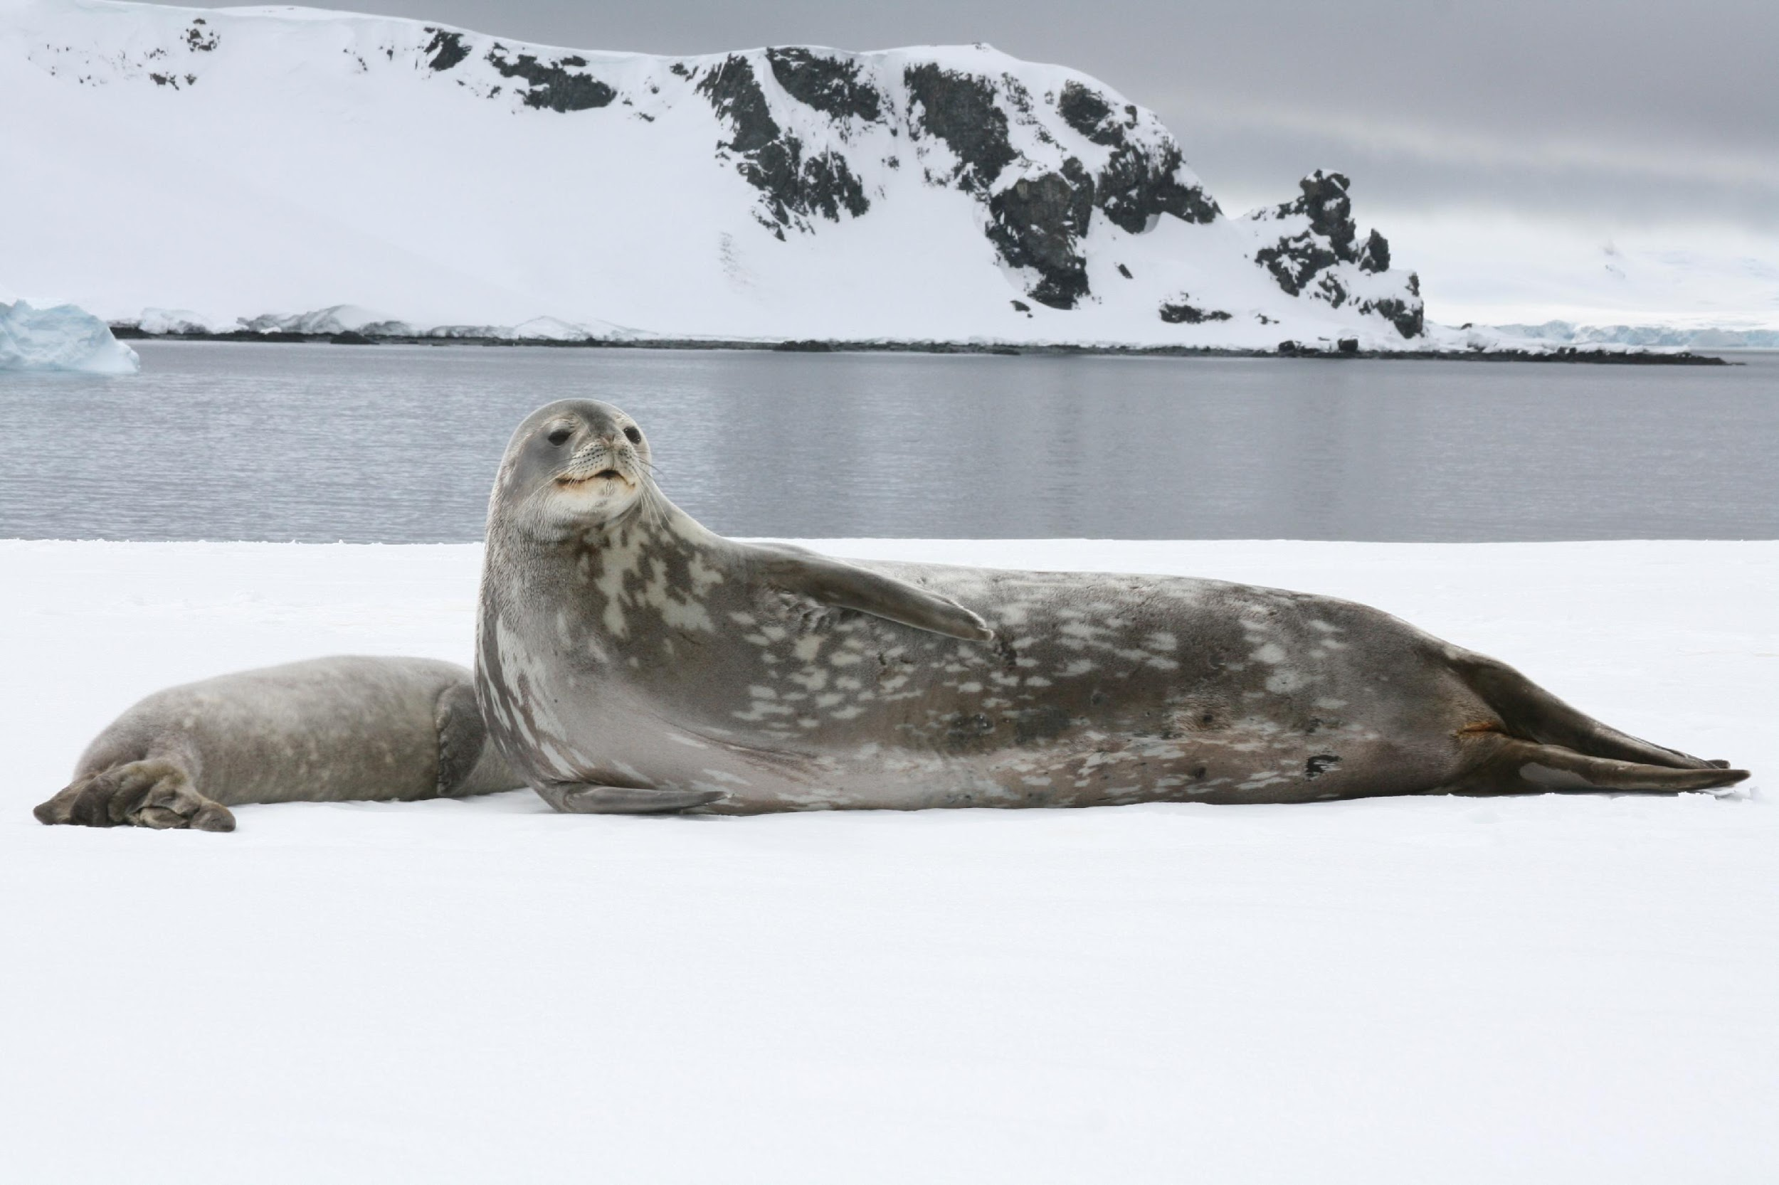
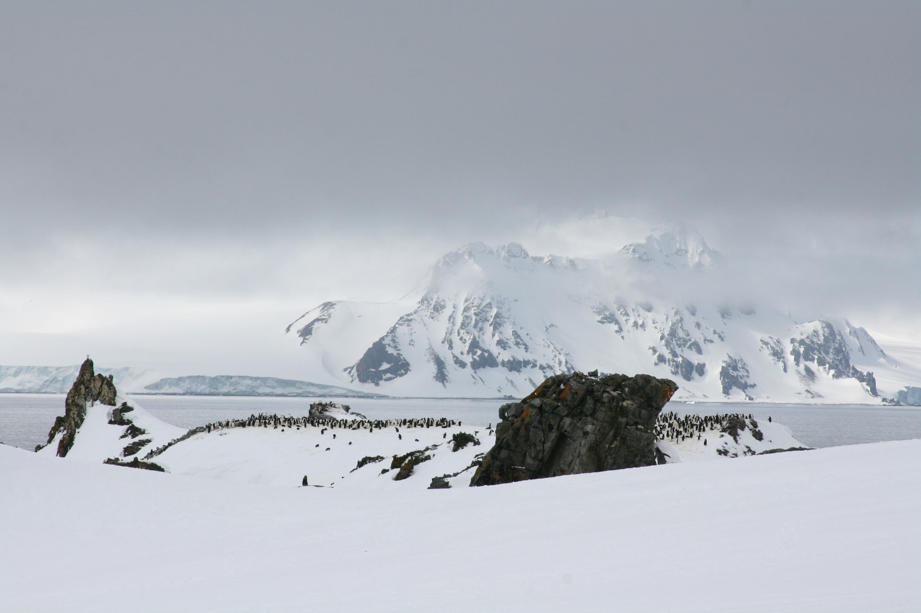
Comitê Nacional de Pesquisas Antárticas (CONAPA)
Decreto Nº 10.603/2021
Decreto nº 1.791/1996
Órgão de assessoramento à Ministra acerca dos assuntos de P&D na Antártica
Define as diretrizes científicas do Brasil na Antártica
Participação de grupo ad hoc de cientistas brasileiros com reconhecida atuação em estudos antárticos
Coordenação – SEPPE/DEPTE/CGOA
Notes:
Instrumento fundamental para a atuação do País nas Reuniões Consultivas do próprio Tratado, suas Convenções, o Comitê Científico para Pesquisas Antárticas – SCAR e outros;
Foro de debates científicos entre as instituições que desenvolvem projetos de pesquisa e estudos antárticos, bem como um órgão difusor das atividades técnico-científicas antárticas;
Elaboração/avaliação Plano de Ação em ciência antártica 2013 -2022
Formulação Plano Decenal 2023/2032
Cabe ao MCTI, como gestor das atividades científicas desenvolvidas na Antártica, envidar esforços político-institucionais permanentes para o apoio à Ciência, Tecnologia e Inovação brasileira para a Antártica.
MCTI coordena o Comitê Nacional de Pesquisas Antárticas – CONAPA, colegiado coordenado pela Secretária de Políticas e Programas Estratégicos/MCTI; com a participação de grupo ad hoc de cientistas brasileiros com reconhecida atuação, competência e produção científica em estudos antárticos, abrangendo as áreas científicas em que o País atua na Antártica.

Slide 11
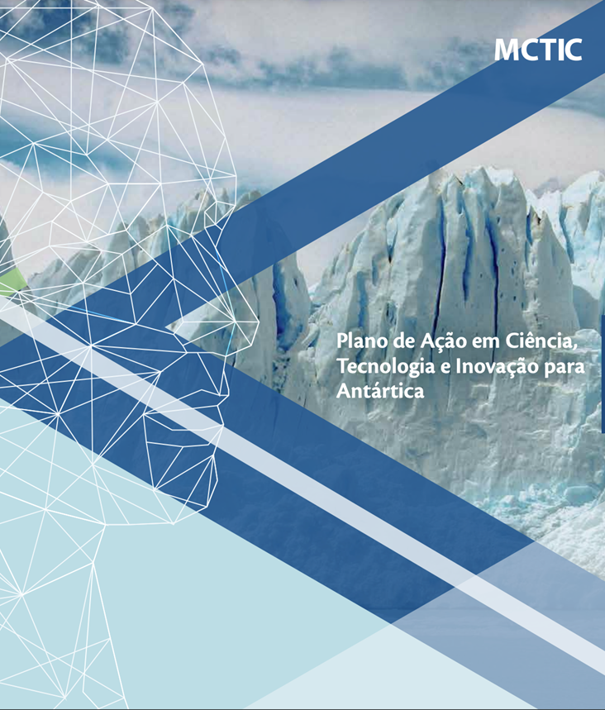
Plano Decenal Ciência Antártica 2023-2032
Plano Decenal para Ciência Antártica Brasil 2023 a 2032, foi elaborado pelo MCTI por meio do CONAPA
CONAPA é responsável pela elaboração do documento
Ampla participação da comunidade científica
Estabelecer os objetivos e os resultados esperados da pesquisa brasileira na Antártica
Plano de Ação Antártica 2013-2022

Slide 12
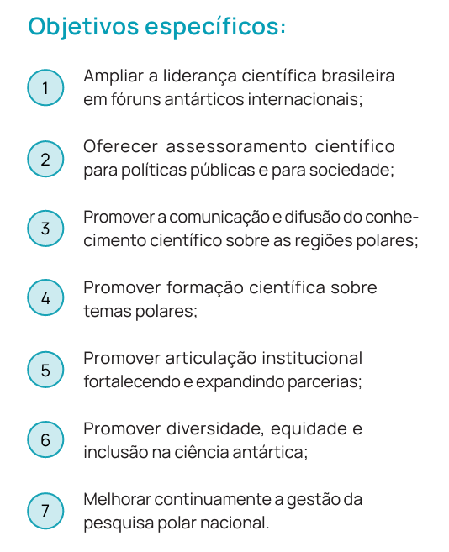
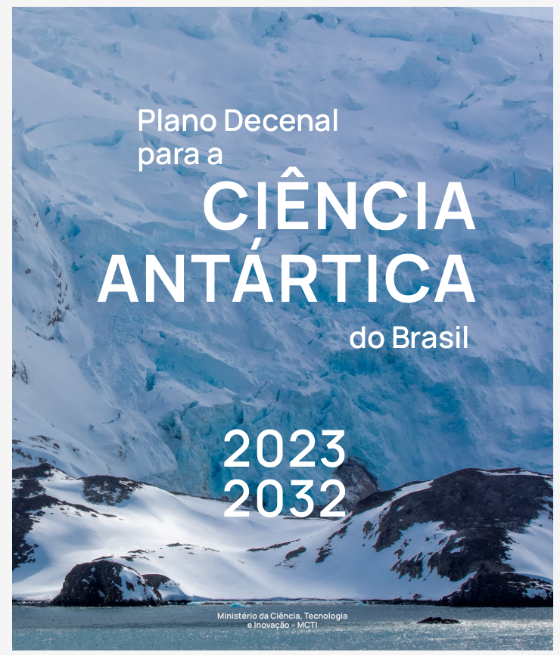
Plano Decenal Ciência Antártica 2023-2032

Slide 13
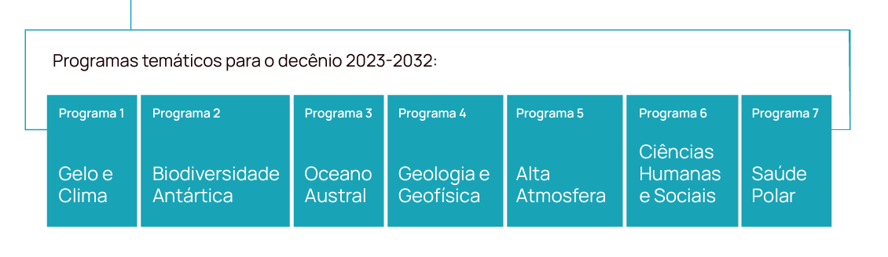
Plano Decenal Ciência Antártica 2023-2032

Slide 14
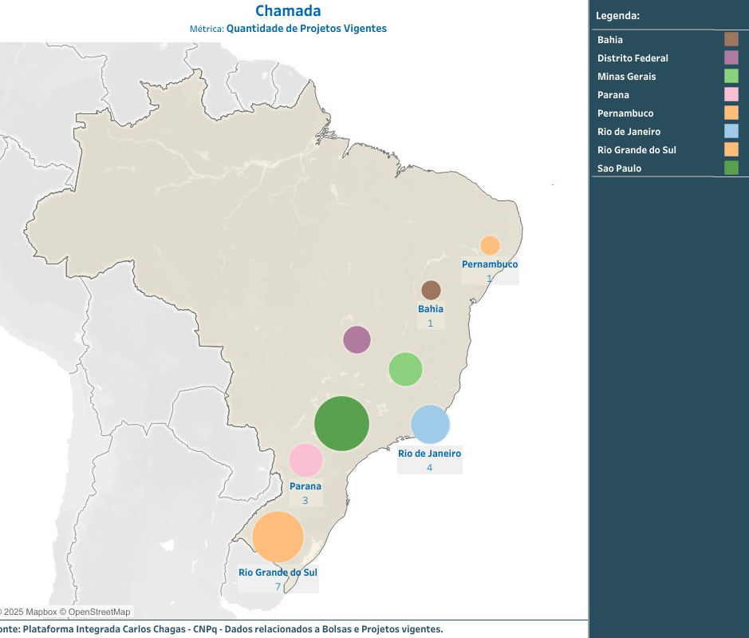
Projetos Vigentes
Chamada Pública 08/2023 - Programa Antártico Brasileiro
  Parceria com CNPq e FNDCT
  Contratados 29 projetos
DF
2
Minas Gerais
3
São Paulo
8

Slide 15
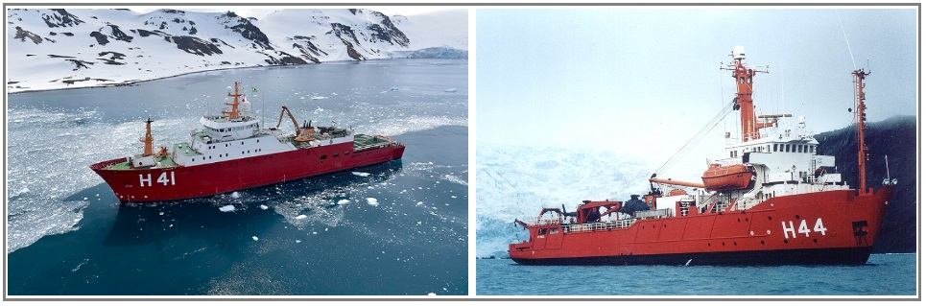
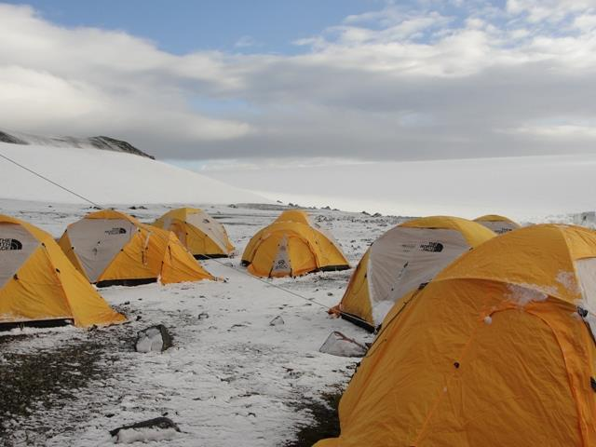
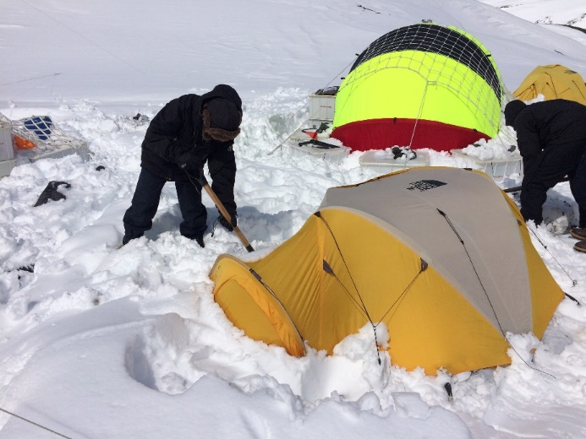
Infraestrutura Ciência Antártica
Notes:
Os navios polares são os meios para desenvolver atividades científicas em áreas ampliadas
Navio Polar Almte Maximiano H-41
Navio de Apoio Oceanográfico Ary Rongel H-44
Coletar dados de importância estratégica;
Atender as necessidades e demandas laboratoriais e
Apoiar os acampamentos dos pesquisadores na Antártica.
Um dos principais apoio dos navios é a logística para os acampamentos
Os acampamentos propiciam explorar áreas distintas com ampliação da capacidade científica

Slide 16
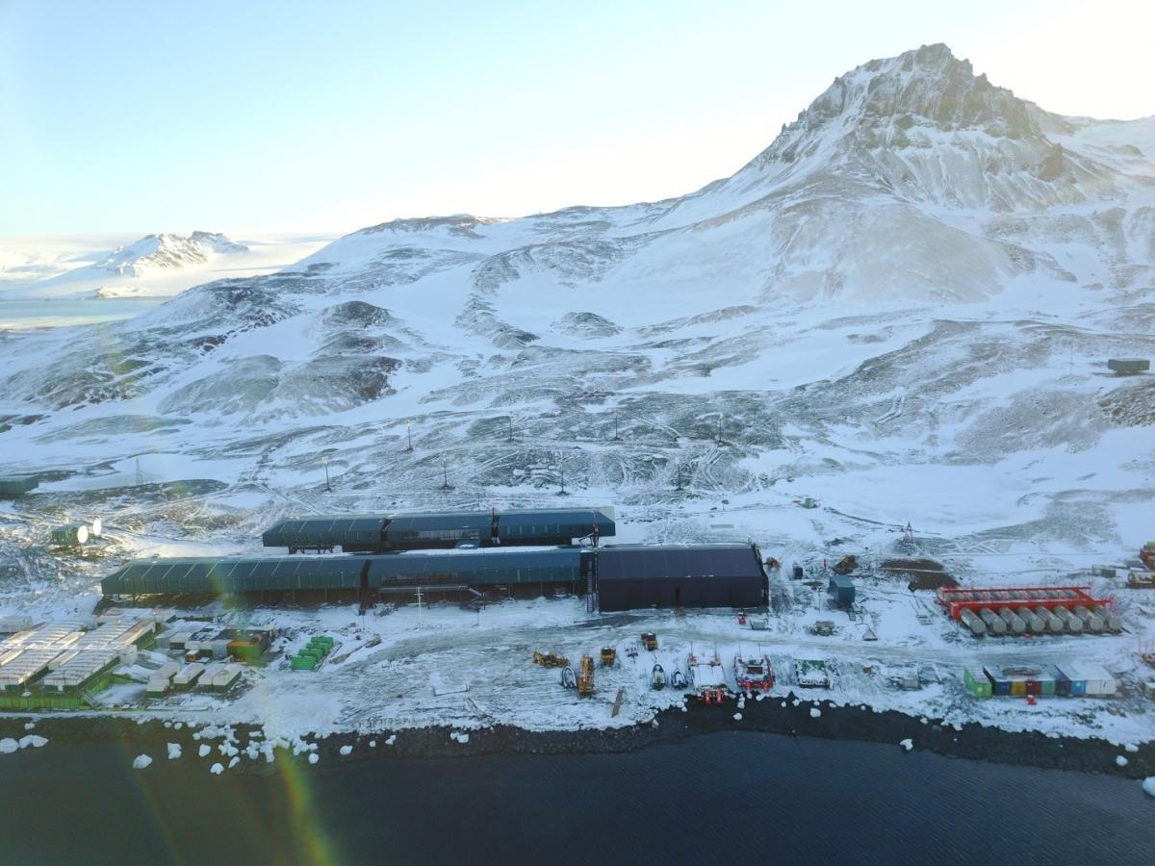
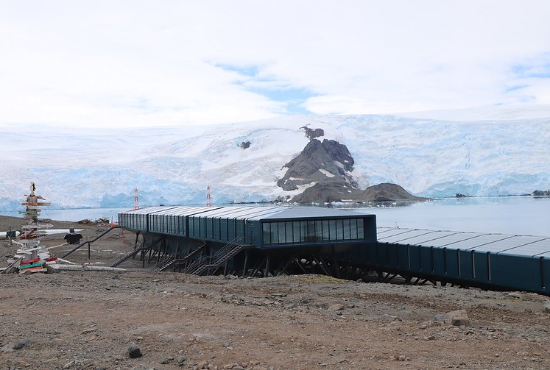
Infraestrutura Ciência Antártica
Estação Antártica Comandante Ferraz
Instalada em 6 de fevereiro de 1984 e reinaugurada em 2020
Gerar novos conhecimentos a partir da melhor infraestrutura científica disponível
SeCIRM/Marinha do Brasil

Slide 17
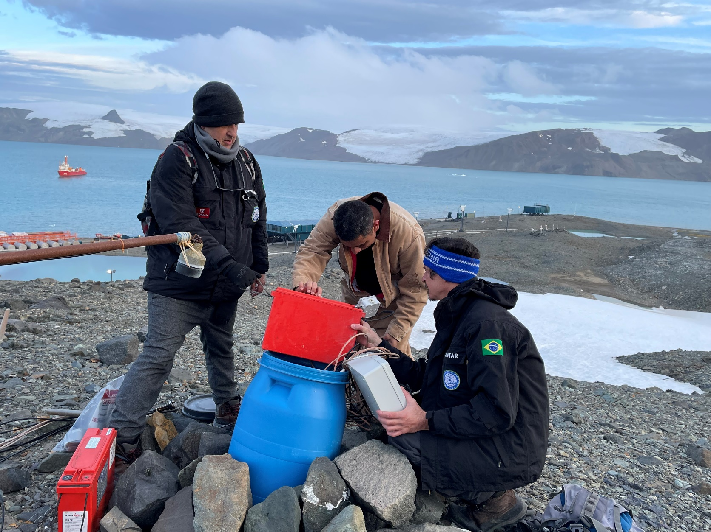
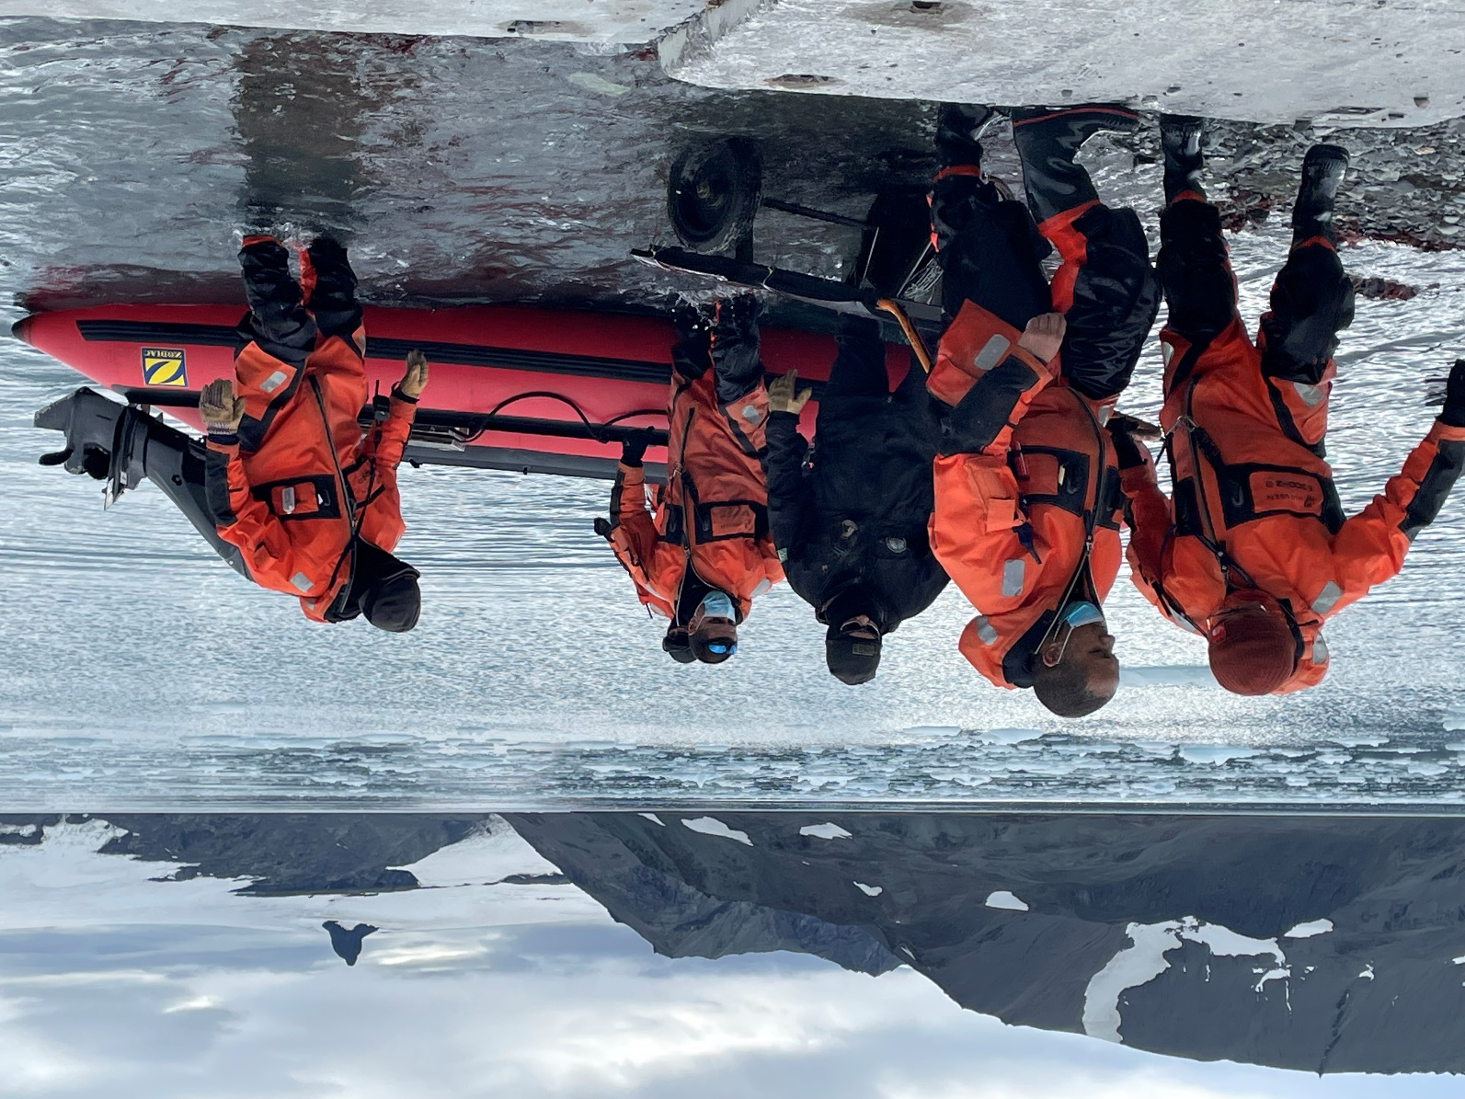
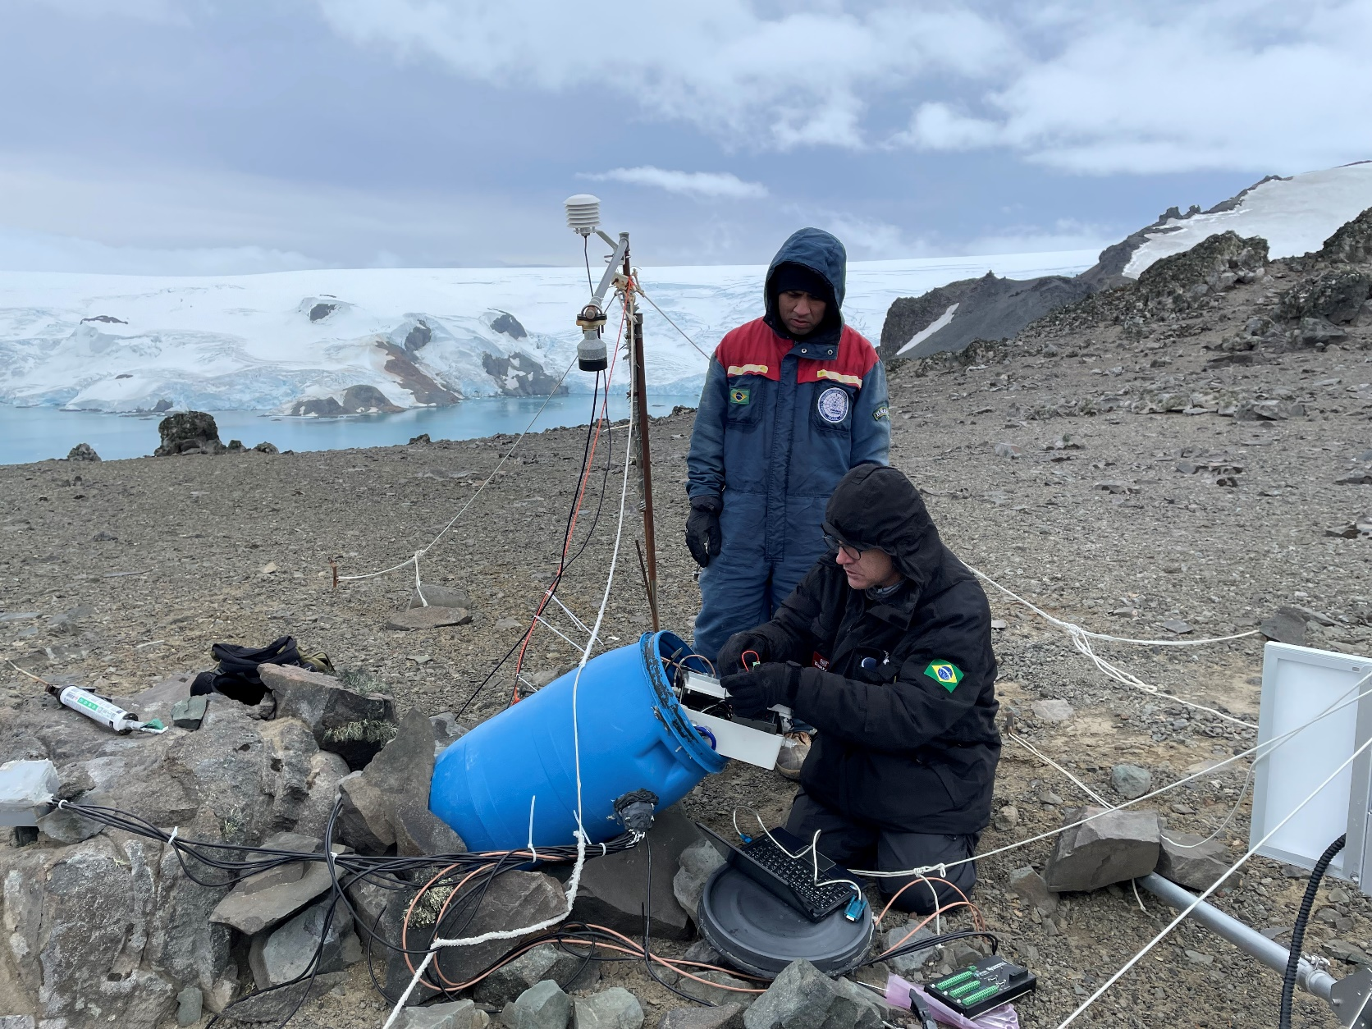
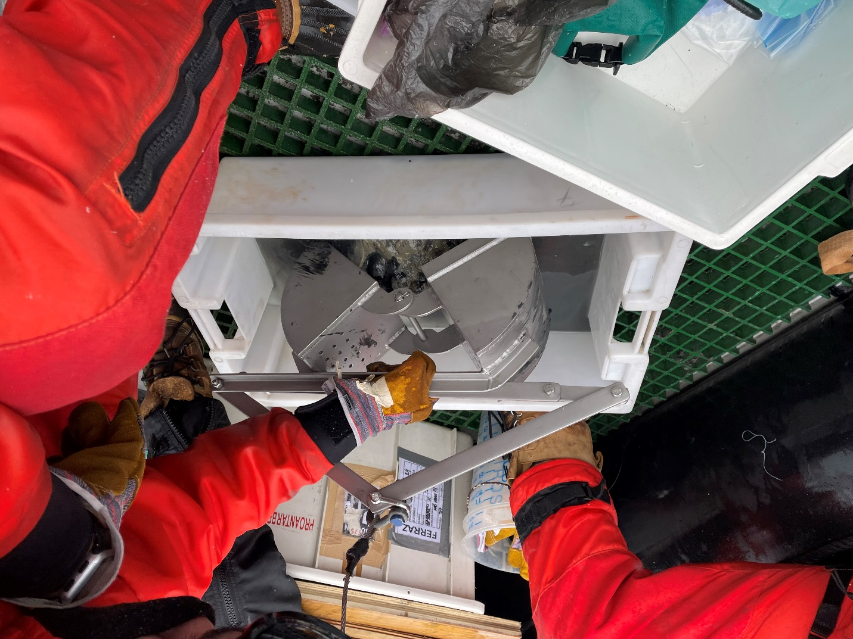
Infraestrutura Ciência Antártica
Estação Antártica Comandante Ferraz

Slide 18
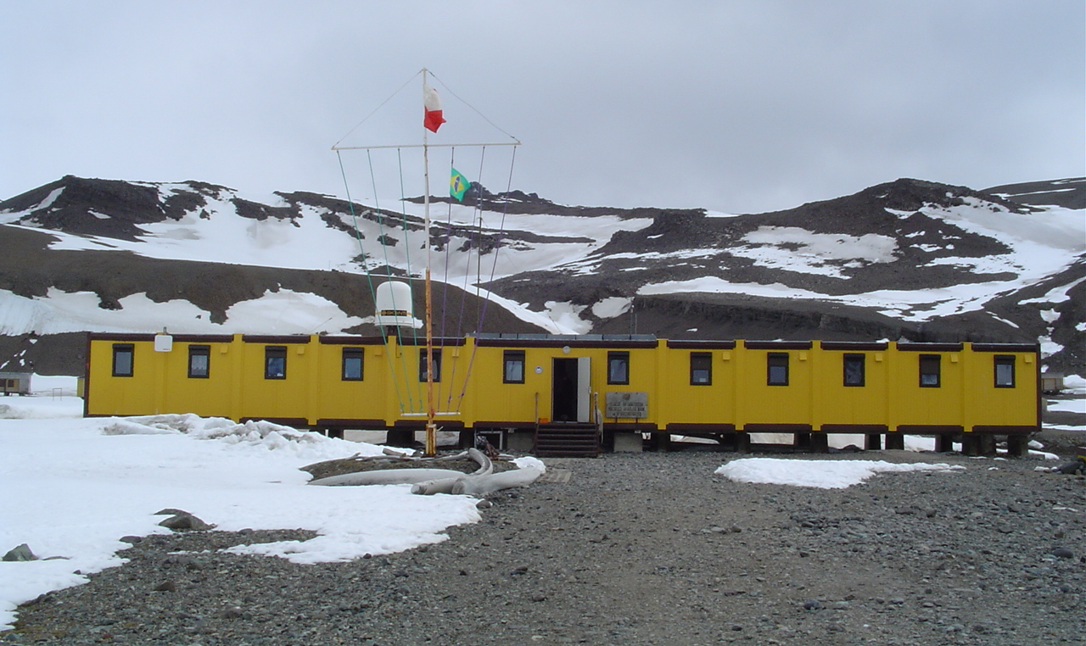
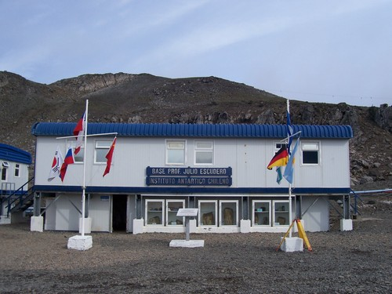
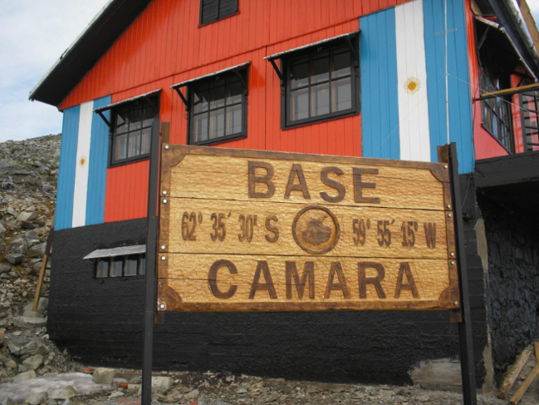
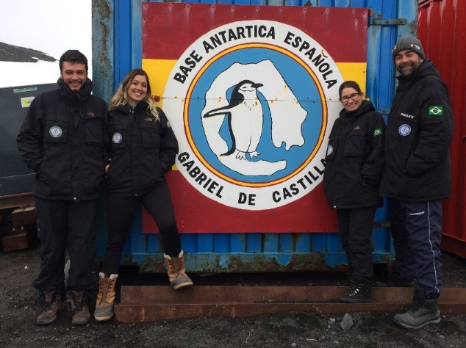
Cooperação Internacional Ciência Antártica
Acordos de Cooperação vigentes em pesquisa científica na Antártica com Chile, Argentina, Portugal e Turquia;
Também desenvolve atividades conjuntas com outros países, como Espanha, Polônia, Austrália, Uruguai, e outros.
Estação Henryk ARCTOWSKI - Polônia
Base Professor Julio ESCUDERO - Chile
Base Gabriel de Castilla – Espanha
Cortesia Prof Paulo Camara
Base CAMARA - Argentina

Slide 19
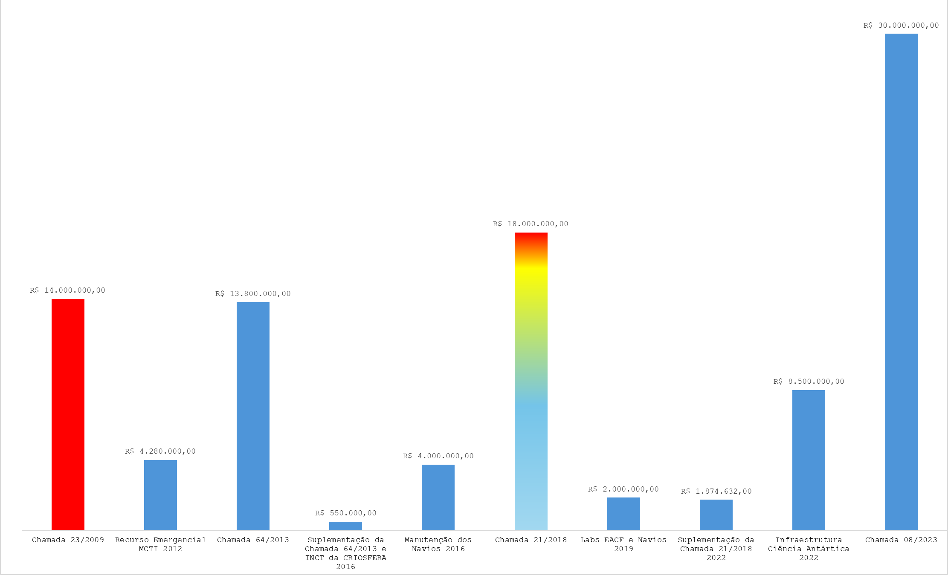
Recursos Orçamentários Ciência Antártica

Slide 20
Execução Ciência Antártica MCTI
Perspectivas Ciência Antártica
  Chamada CNPq/MCTI/FNDCT Nº 08/2023 – Apoio à Pesquisa, Desenvolvimento e Inovação relacionados à Antártica – PROANTAR
  Contratação 29 projetos – Valor total: R$30milhões
Implementação Plano Decenal Ciência Antártica – 2023/2032 – CONAPA
Ano Polar Internacional – 2032/2033

Slide 21


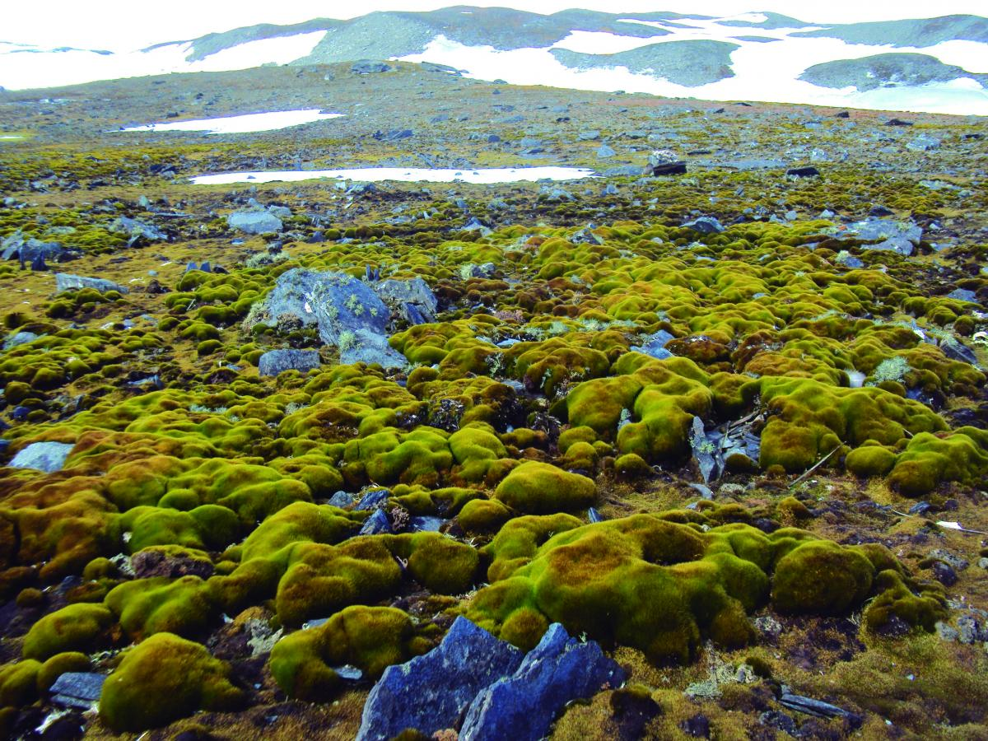

Potencial do PROANTAR no desenvolvimento do setor produtivo/econômico do Brasil
Notes:
Pesquisas na Antártica permitem fazer melhores previsões de tempo e clima, que impactam diretamente a agricultura no Brasil, devido à ligação da variabilidade climática da Antártica e do Sul do País.
O aumento dos ventos no centro da Antártica pode afetar o clima na região amazônica. A redução da camada de ozônio sobre o Pólo Sul provoca um resfriamento na estratosfera (alta atmosfera) na região central da Antártica, enquanto ao seu redor as temperaturas se mantêm mais quentes por ação dos gases de efeito estufa.
Altamente relevantes para o desenvolvimento de pesquisas básicas e biotecnológicas para o Brasil
Aumento conhecimento e do acervo das coleções biológicas da Antártica para o Brasil
Condições meteorológicas na Antártica afetam fortemente a temperatura e o regime de precipitações no Brasil
As correntes marinhas oriundas da Antártica também têm influência crucial na produtividade e biodiversidade de importantes recursos pesqueiros ao longo da costa do Brasil
Explosões solares captadas na Antártica, interferem nas comunicações do Brasil
Medicina: antibióticos, anticâncer, antiparasíticos, probióticos;
Setor industrial: cosméticos, preservação de alimentos;
Agricultura: pesticidas, herbicidas, genes para tolerantes ao frio e escassez de água e nutrientes.
Antártica abriga uma das mais abundantes comunidades biológicas do planeta. Com base nos estudos da biodiversidade adaptada àquele clima é possível identificar uma série de moléculas de potencial uso na medicina, na agricultura e em vários setores da economia.

Slide 23

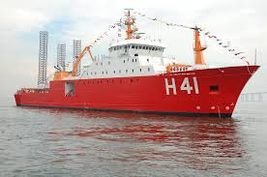
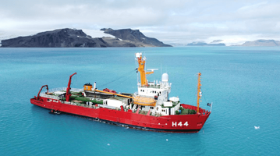
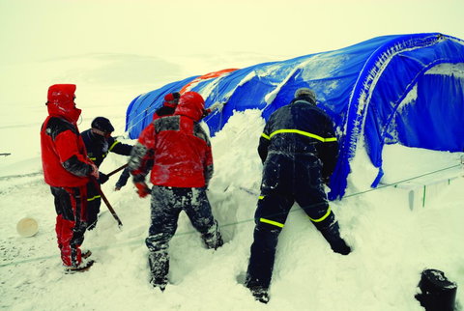

Definição de Áreas Prioritárias
Lançamento da Chamada Pública
Envio de Proposta
Consultores ad hoc
Análise da Área Técnico-Científica do CNPq
Classificação pela Comissão de Seleção
Aprovação de Projetos
Análise de Impacto Ambiental - GAAm
PROANTAR - GO
Navios
NApOc Ary Rongel H-44
NPo Almirante Maximiano - H41
Acampamento

Slide 24
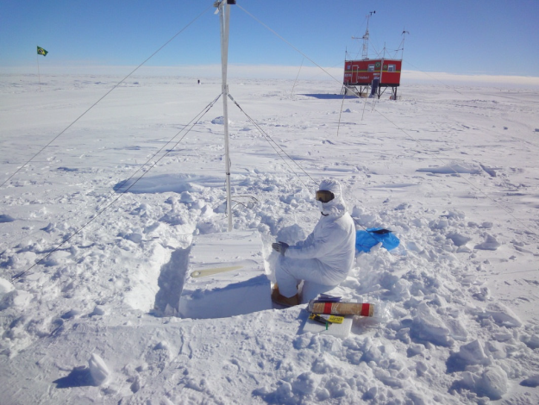
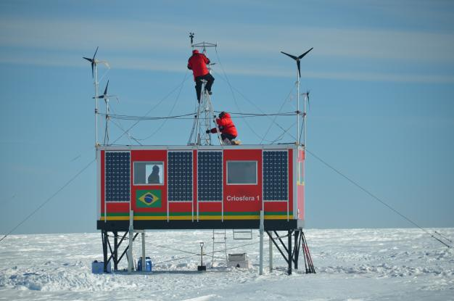
Infraestrutura Ciência Antártica
Módulo Criosfera I
Laboratório avançado no interior do continente à 2500km da EACF
Provê de maneira contínua e automatizada dados meteorológicos e sobre a química atmosférica

Slide 25
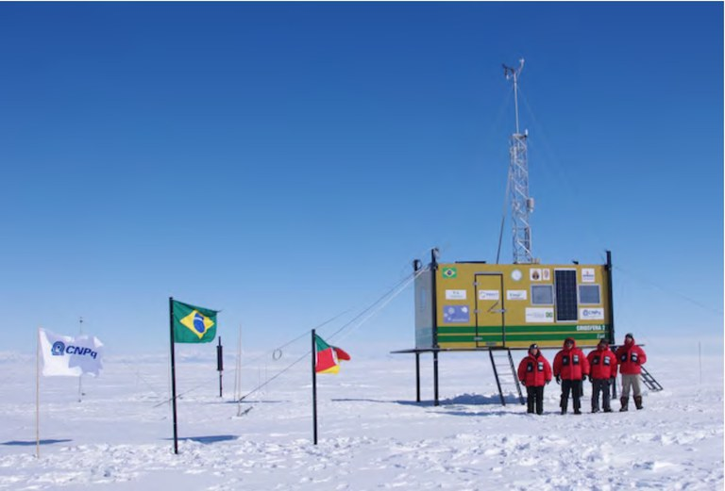
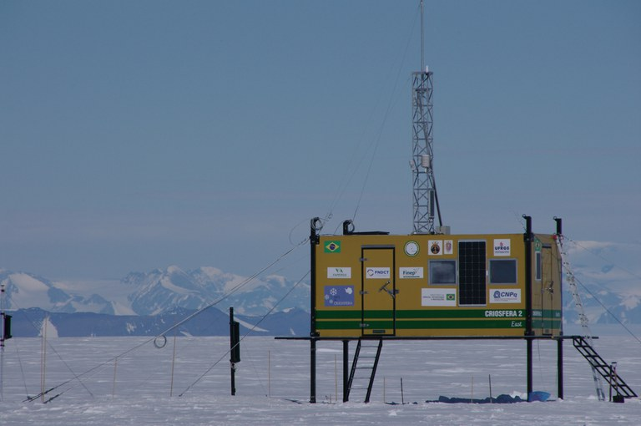
Infraestrutura Ciência Antártica
Módulo Criosfera II

